Slide 1


Hadoop企业级实战
ElasticSearch使用指南
服务 · 管理
2019.05 中国·北京

Slide 2
中国大数据人工智能第一品牌
ElasticSearch简介
ElasticSearch安装配置
CURL简介
ElasticSearch分布式集群安装
ElasticSearch核心概念
ElasticSearch JavaAPI
全文索引
ElasticSearch优化
目 录

Slide 3

ElasticSearch简介
ElasticSearch是一款基于Apache Lucene构建的开源搜索引擎，它采用Java编写并使用Lucene构建索引、提供搜索功能，ElasticSearch的目标是让全文搜索变得简单，开发者可以通过它简单明了的RestFul API轻松地实现搜索功能，而不必去面对Lucene的复杂性。ES能够轻松的进行大规模的横向扩展，以支撑PB级的结构化和非结构化海量数据的处理。
一言以蔽之：ElasticSearch是一款基于Lucene的实时分布式搜索和分析引擎。
ElasticSearch设计主要用于云计算中，能够达到实时搜索、稳定、可靠、快速，安装使用也非常方便。
官网：www.elastic.co
Notes:
Shay Banon认为自己参与Lucene完全是一种偶然，当年他还是一个待业工程师，跟随自己的新婚妻子来到伦敦，妻子想在伦敦学习做一名厨师，
而自己则想为妻子开发一个方便搜索菜谱的应用，所以才接触到Lucene。直接使用Lucene构建搜索有很多问题，包含大量重复性的工作，所以Shay便
在Lucene的基础上不断地进行抽象，让Java程序嵌入搜索变得更容易，经过一段时间的打磨便诞生了他的第一个开源作品“Compass”，中文即“指南针”
的意思。之后，Shay找到了一份面对高性能分布式开发环境的新工作，在工作中他渐渐发现越来越需要一个易用的、高性能、实时、分布式搜索服务，于是
他决定重写Compass，将它从一个库打造成了一个独立的server，并将其改名为Elasticsearch。

Slide 4

ElasticSearch与solr对比
接口
类似webservice的接口
REST风格的访问接口
分布式存储
solrCloud solr4.x才支持
es是为分布式而生的
支持的格式
solr xml json
es json
近实时搜索

Slide 5
ElasticSearch与MySQL对比
MySQL | ElasticSearch
database(数据库) | index(索引库)
table(表) | type(类型)
row(行) | document(文档)
column(列) | field(字段)

Slide 6
Rest简介
REST全称Representational State Transfer。是一种软件的架构风格，而不是标准，只是提供了一组设计原则和约束条件。它主要用于客户端和服务器交互类的软件。基于这个风格设计的软件可以更简洁，更有层次，更易于实现缓存等机制。
其实说白了就是类似HTTP的访问，和HTTP非常的相似。
REST操作：
GET：获取对象的当前状态；
PUT：改变对象的状态；
POST：创建对象；
DELETE：删除对象；
HEAD：获取头信息。

Slide 7
Rest简介
Rest具体操作说明：
资源 | 一组资源的URI，比如：http://example.com/res/ | 单个资源的URI，比如：http://example.com/res/123
GET | 列出URI，以及该资源组中每个资源的详细信息(后者可选) | 获取指定的资源的详细信息，格式可以自选一个合适的网络媒体类型(比如：XML、JSON等)
PUT | 使用给定的一组资源替换当前整组资源 | 替换/创建指定的资源。并将其追加到相应的资源组中。
POST | 在本组资源中创建/追加一个新的资源。该操作往往返回新的URL | 把指定的资源当做一个资源组，并在其下创建/追加一个新的元素，使其隶属于当前资源。
DELETE | 删除整组资源 | 删除指定的元素

Slide 8
ES内置Rest接口
URL | 描述
/index/_search | 搜索指定索引下的数据
/_aliases | 获取或操作索引的别名
/index/ | 查看指定索引的详细信息
/index/type/ | 创建或操作类型
/index/_mapping | 创建或操作mapping
/index/_setting | 创建或操作设置(number_of_shards是不可更改的)
/index/_open | 打开指定被关闭的索引
/index/_close | 关闭指定索引
/index/_refresh | 刷新索引(使新加内容对搜索可见，不保证数据被写入磁盘)
/index/flush | 刷新索引(会触发Lucene提交)

Slide 9
ElasticSearch安装配置
实际上ES的安装配置是非常简单的，没有繁琐的安装配置，可以称之为零配置，开箱即用。
说明一点：ES新版本的操作必须要在普通用户下面进行操作
ES安装配置一
下载地址
https://www.elastic.co/downloads/past-releases/elasticsearch-6-5-2
或者再github官网elastic项目下载都可以下载到各个版本的es
https://github.com/elastic/elasticsearch
安装要求
JDK版本最低1.7
安装
同一个安装包既可以在windows下使用，也可以在linux下使用，我们这里就在linux下来操作。
~]$ tar -zxvf soft/elasticsearch-6.5.2.tar.gz -C ~/app/
启动
elasticsearch]$ bin/elasticsearch ---->前台启动
elasticsearch]$ bin/elasticsearch -d ---->后台启动
验证
访问es的安装服务器，http://<es_ip>:9200

Slide 10
ElasticSearch配置文件说明
logging.yml
日志配置文件，es也是使用log4j来记录日志的，所以logging.yml里的设置按普通log4j配置来设置就行了。
elasticsearch.yml
es的基本配置文件,需要注意的是key和value的格式“:”之后需要一个空格。
修改如下配置之后，就可以从别的机器上进行访问了
==>
cluster.name: bigdata
node.name: hadoop
node.attr.rack: rack-1
path.data: /home/bigdata/data/elasticsearch
path.logs: /home/bigdata/logs/elasticsearch
bootstrap.memory_lock: false
bootstrap.system_call_filter: false
network.host: bigdata01
Notes:
在Elasticsearch集群中可以监控统计很多信息，但是只有一个是最重要的时集群健康(cluster health)。Es中用三种颜色状态表示:green，yellow，red.
Green：所有主分片和副本分片都可用
Yellow：所有主分片可用，但不是所有副本分片都可用
Red：不是所有的主分片都可用

Slide 11
CURL简介
curl是利用URL语法在命令行方式下工作的开源文件传输工具，使用curl可以简单实现常见的get/post请求。简单的认为是可以在命令行下面访问url的一个工具。在centos的默认库里面是有curl工具的，如果没有请yum安装即可。
curl
-X 指定http的请求方法 有HEAD GET POST PUT DELETE
-d 指定要传输的数据
-H 指定http请求头信息
curl创建索引库
curl -H "Content-Type: application/json" -XPUT http://<ip>:9200/index_name/
PUT或POST都可以创建
举例：
curl -H "Content-Type: application/json" -XPUT 'http://localhost:9200/bigdata'
Notes:
curl: (6) Couldn't resolve host 'XPOST'
{"error":"Content-Type header [application/x-www-form-urlencoded] is not supported","status":406}

Slide 12
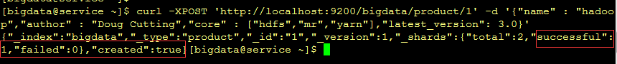
CURL简介
创建索引
curl -H "Content-Type: application/json" -XPOST 'http://localhost:9200/bigdata/product/1' -d
'{
"name" : "hadoop",
"author" : "Doug Cutting",
"core" : ["hdfs","mr","yarn"],
"latest_version": 3.0
}'

Slide 13

CURL简介——PUT和POST区别
PUT是幂等方法，POST不是。所以PUT用户更新，POST用于新增比较合适。
PUT和DELETE操作是幂等的。所谓幂等是指不管进行多少次操作，结果都一样。比如用PUT修改一篇文章，然后在做同样的操作，每次操作后的结果并没有什么不同，DELETE也是一样。
POST操作不是幂等的，比如常见的POST重复加载问题：当我们多次发出同样的POST请求后，其结果是创建了若干的资源。
还有一点需要注意的就是，创建操作可以使用POST，也可以使用PUT，区别就在于POST是作用在一个集合资源(/articles)之上的，而PUT操作是作用在一个具体资源之上的(/articles/123)，比如说很多资源使用数据库自增主键作为标识信息，这个时候就需要使用PUT了。而创建的资源的标识信息到底是什么，只能由服务端提供时，这个时候就必须使用POST。
ES创建索引库和索引时的注意点
1)索引库名称必须要全部小写，不能以下划线开头，也不能包含逗号
2)如果没有明确指定索引数据的ID，那么es会自动生成一个随机的ID，需要使用POST参数
curl -H "Content-Type: application/json" -XPOST http://localhost:9200/bigdata/product/ -d '{"author" : "Doug Cutting"}'
Notes:
如果想要确定创建的都是全新的数据
1：使用随机ID(POST方式)
2：在url后面添加参数
curl -H "Content-Type: application/json" -XPOST http://localhost:9200/bigdata/product/2?op_type=create -d '{"name" : "hbase"}'
curl -H "Content-Type: application/json" -XPOST http://localhost:9200/bigdata/product/3/_create -d '{"name" : "hive"}'
如果成功创建了新的文档，ES将会返回常见的元数据以及created为true的反馈。如果存在同名文件，ES将会返回AlreadyExistsException。
之前的版本如果成功创建了新的文档，Elasticsearch将会返回常见的元数据以及201 Created的HTTP反馈码。而如果存在同名文件，Elasticsearch将会返回一个409 Conflict的HTTP反馈码

Slide 14
CURL简介——查询
查询所有 -GET
根据产品ID查询
curl -XGET http://localhost:9200/bigdata/product/1?pretty
在任意的查询url中添加pretty参数，es可以获取更易识别的json结果。
检索文档中的一部分，显示特定的字段内容
curl -XGET http://localhost:9200/bigdata/product/1?_source=name,author&pretty'
获取source的数据
curl -XGET 'http://localhost:9200/bigdata/product/1/_source?pretty'
查询所有
curl -XGET 'http://localhost:9200/bigdata/product/_search?pretty'
根据条件进行查询
curl -XGET 'http://localhost:9200/bigdata/product/_search?q=name:hbase&pretty'

Slide 15
CURL简介——更新
ES更新
ES可以使用PUT或者POST对文档进行更新，如果指定ID的文档已经存在，则执行更新操作
注意：执行更新操作的时候，ES首先将旧的文档标记为删除状态，然后添加新的文档，旧的文
档不会立即消失，但是你也无法访问，ES会继续添加更多数据的时候在后台清理已经标记为删
除状态的文档。
局部更新
可以添加新字段或者更新已经存在字段(必须使用POST)
curl -XPOST http://localhost:9200/bigdata/product/1/_update -d
'{"doc":{"name" : "apache-hadoop"}}'
ES删除
普通删除，根据主键删除
curl -XDELETE http://localhost:9200/bigdata/product/3/
说明：如果文档存在，es属性found：true，successful:1，_version属性的值+1。
如果文档不存在，es属性found为false，但是版本值version依然会+1，这个就是内部
管理的一部分，有点像svn版本号，它保证了我们在多个节点间的不同操作的顺序被正确标记了。
注意：一个文档被删除之后，不会立即生效，他只是被标记为已删除。ES将会在你之后添加
更多索引的时候才会在后台进行删除。

Slide 16
CURL简介——批量操作
ES批量操作-bulk
Bulk api可以帮助我们同时执行多个请求
格式：
action:[index|create|update|delete]
metadata:_index,_type,_id
request body:_source(删除操作不需要)
{action:{metadata}}\n
{request body}\n
{action:{metadata}}\n
{request body}\n
create和index的区别
如果数据存在，使用create操作失败，会提示文档已经存在，使用index则可以成功执行。
使用文件的方式
vi reqeusts
curl -XPOST/PUT http://localhost:9200/index/type/_bulk --data-binary @path
比如 curl -XPOST 'http://localhost:9200/bank/accout/_bulk?pretty' --data-binary "@data/accounts.json"
Notes:
可以查看一下各个索引库信息
curl 'http://localhost:9200/_cat/indices?v'
Bulk请求可以在URL中声明/_index或者/_index/_type
Bulk一次最大处理多少数据量
Bulk会把将要处理的数据载入内存中，所以数据量是有限制的
最佳的数据量不是一个确定的数值，它取决于你的硬件，你的文档大小以及复杂性，你的索引以及搜索的负载
一般建议是1000~5000个文档，如果你的文档很大，可以适当减少队列，大小建议是5~15MB，默认不能超过100M，可以在es的配置文件中修改这个值
http.max_content_length:100mb

Slide 17
CURL简介——版本
ES版本控制
普通关系型数据库使用的是（悲观并发控制（PCC））
当我们在读取一个数据前先锁定这一行，然后确保只有读取到数据的这个线程可以修改这一行数据
ES使用的是（乐观并发控制（OCC））
ES不会阻止某一数据的访问，然而，如果基础数据在我们读取和写入的间隔中发生了变化，更新就会失
败，这时候就由程序来决定如何处理这个冲突。它可以重新读取新数据来进行更新，又或者将这一情况直
接反馈给用户。
ES如何实现版本控制(使用es内部版本号)
1：首先得到需要修改的文档，获取版本(_version)号
curl -XGET http://localhost:9200/bigdata/product/1
2：再执行更新操作的时候把版本号传过去
curl -XPUT http://localhost:9200/bigdata/product/1?version=1 -d '{"name":"hadoop","version":3}'(覆盖)
curl -XPOST http://localhost:9200/bigdata/product/1/_update?version=3 -d '{"doc":{"name":"apache hadoop","latest_version": 2.6}}'(部分更新)
3：如果传递的版本号和待更新的文档的版本号不一致，则会更新失败
ES如何实现版本控制(使用外部版本号)
如果你的数据库已经存在了版本号，或者是可以代表版本的时间戳。这时就可以在es的查询url后面添
加version_type=external来使用这些号码。
注意：版本号码必须要是大于0小于9223372036854775807（Java中long的最大正值）的整数。
Notes:
es在处理外部版本号的时候，它不再检查_version是否与请求中指定的数值是否相等，而是检查当前的_version是否比指定的数值小，如果小，则请求成功。
example：
curl -XPUT 'http://localhost:9200/bigdata/product/20?version=10&version_type=external' -d '{"name": "flink"}'
注意：此处url前后的引号不能省略，否则执行的时候会报错

Slide 18
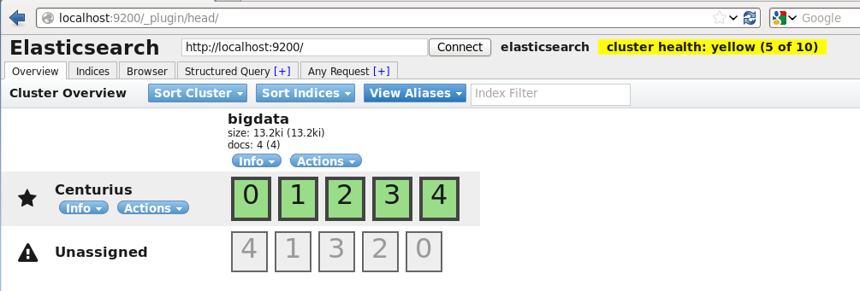
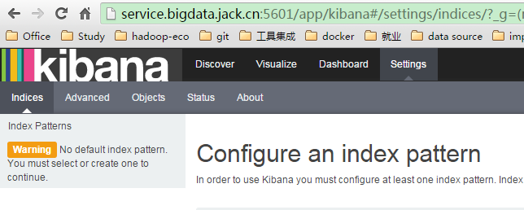
ElasticSearch插件
ES本身服务相对比较少，其功能的强大之处就体现在插件的丰富性上。有非常多的ES插件用于ES的管理，性能的完善，下面就给大家介绍几款常用的插件。
Elasticsearch-Head Plugin
方便对ES进行各种操作的客户端工具，推荐大家使用
安装：bin/plugin install mobz/elasticsearch-head
访问：http://master:9200/_plugin/head/
5.x以上，直接安装chrome浏览器组件即可。
Elasticsearch Kibana
Notes:
kibana 本质上是elasticsearch web客户端，是一个分析和可视化elasticsearch平台，可通过kibana搜索、查看和与存储在elasticsearch的索引进行交互。
可以很方便的执行先进的数据分析和可视化多种格式的数据，如图表、表格、地图等。
下载地址：http://www.elastic.co/downloads/kibana，这里下载的版本为kibana-4.5.0-linux-x64.tar.gz，需要特别注意的就是kibana和ES之间的版本匹配问题。
简单配置即可：
server.port: 5601
server.host: "master"
elasticsearch.url: "http://master:9200"
启动：$KIBANA_HOME/bin/kibana
后台启动： kibana]$ nohup bin/kibana >logs/kibana.log 2>&1 &
访问：http://master:5601/

Slide 19
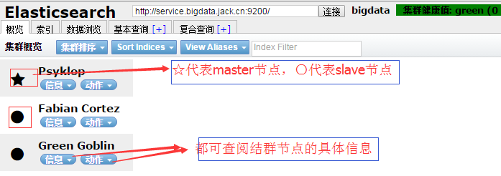
ElasticSearch集群安装
集群安装非常简单，只要节点同属于一个局域网同一网段，而且集群名称相同，ES就会自动发现其他节点。
主要配置项
elastaticsearch-2.3.0节点一 -->master
cluster.name: bigdata
http.port: 9200
network.host: 0.0.0.0
elastaticsearch-2.3.0节点二 -->slave01
cluster.name: bigdata
http.port: 19200
network.host: 0.0.0.0
transport.tcp.port: 19300
elastaticsearch-2.3.0节点三 -->slave02
cluster.name: bigdata
http.port: 29200
network.host: 0.0.0.0
transport.tcp.port: 29300
配置完成之后启动三个ES节点
通过ES插件elasticsearch-head查看集群信息

Slide 20
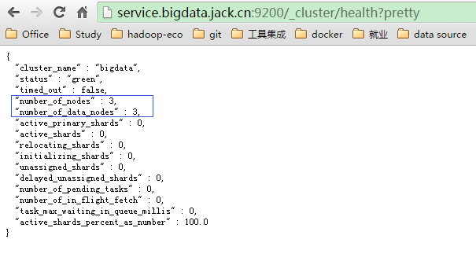
ElasticSearch核心概念
Cluster
代表一个集群，集群中有多个节点，其中有一个为主节点，这个主节点是可以通过选举产生的，主从节点是对于集群内部来说的。ES的一个概念就是去中心化，字面上理解就是无中心节点，这是对于集群外部来说的，因为从外部来看ES集群，在逻辑上是个整体，你与任何一个节点的通信和与整个ES集群通信是等价的。
主节点的职责是负责管理集群状态，包括管理分片的状态和副本的状态，以及节点的发现和删除。
只需要在同一个网段之内启动多个ES节点，就可以自动组成一个集群。
默认情况下ES会自动发现同一网段内的节点，自动组成集群。
集群的查看状态
http://<ip|host>:9200/_cluster/health?pretty

Slide 21
ElasticSearch核心概念
shards
代表索引分片，ES可以把一个完整的索引分成多个分片，这样的好处是可以把一个大的索引拆分成多个，分布到不同的节点上，构成分布式搜索。分片的数量只能在索引创建前指定，并且索引创建后不能更改。
可以在创建索引库的时候指定
curl -XPUT 'localhost:9200/test1/' -d '{"settings":{"number_of_shards":3}}'
默认是一个索引库有5个分片 index.number_of_shards:5
replicas
代表索引副本，ES可以给索引设置副本，副本的作用一是提高系统的容错性，当某个节点某个分片损坏或丢失时可以从副本中恢复。二是提高ES的查询效率，ES会自动对搜索请求进行负载均衡。
可以在创建索引库的时候指定
curl -XPUT 'localhost:9200/test2/' -d'{"settings":{"number_of_replicas":2}}'
默认是一个分片有1个副本 index.number_of_replicas:1

Slide 22
ElasticSearch核心概念
recovery
代表数据恢复或者叫数据重新分布，ES在有节点加入或退出时会根据机器的负载对索引分片进行重新分配，挂掉的节点重新启动时也会进行数据恢复。
gateway
代表ES索引的持久化存储方式，ES默认是先把索引存放到内存中，当内存满了时再持久化到硬盘。当这个ES集群关闭在重新启动是就会从gateway中读取索引数据。Es支持多种类型的gateway，有本地文件系统(默认)，分布式文件系统，Hadoop的HDFS和amazon的s3云存储服务。
discovery.zen
代表ES的自动发现节点机制，ES是一个基于p2p的系统，它先通过广播寻找存在的节点，再通过多播协议来进行节点之间的通信，同时也支持点对点的交互。
**如果是不同网段的节点如果组成ES集群
禁用自动发现机制 discovery.zen.ping.multicast.enabled: false
设置新节点被启动时能够发现的注解列表
discovery.zen.ping.unicast.hosts: ["master:9200", "slave01:9200"]
Transport
代表ES内部节点或集群与客户端的交互方式，默认内部是使用tcp协议进行交互，同时它支持http协议(json格式)、thrift、servlet、memcached、zeroMQ等传输协议(通过插件方式集成)。

Slide 23
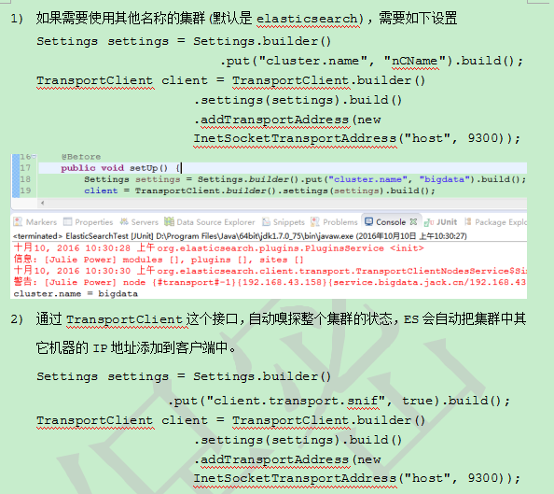
ElasticSearch核心概念
连接ES
通过TransportClient接口，我们可以不启动节点就可以和ES集群进行通信，它需要指定
ES集群中其中一台或者多台机器IP地址和端口(默认9300)
public class ElasticSearchTest {
private static final int PORT = 9300;
private TransportClient client;
@Before
public void setUp() {
client = TransportClient.builder().build();
InetSocketTransportAddress ista =
new InetSocketTransportAddress(new InetSocketAddress("master", PORT));
client.addTransportAddresses(ista);
System.out.println("cluster.name = " + client.settings().get("cluster.name"));
}
@After
public void cleanUp() {client.close();}
}
Notes:
Maven pom依赖：
<dependency>
<groupId>org.elasticsearch</groupId>
<artifactId>elasticsearch</artifactId>
<version>2.3.0</version>
</dependency>
<dependency>
<groupId>com.fasterxml.jackson.core</groupId>
<artifactId>jackson-databind</artifactId>
<version>2.7.0</version>
</dependency>
<dependency>
<groupId>org.dom4j</groupId>
<artifactId>dom4j</artifactId>
<version>2.0.0</version>
</dependency>

Slide 24
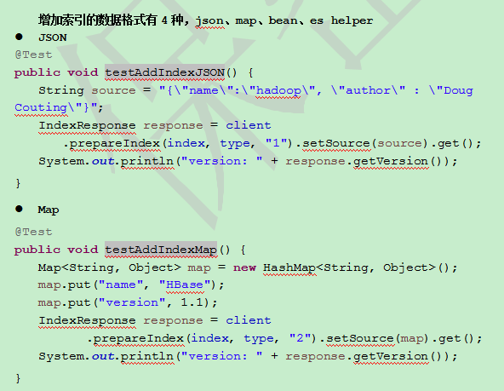
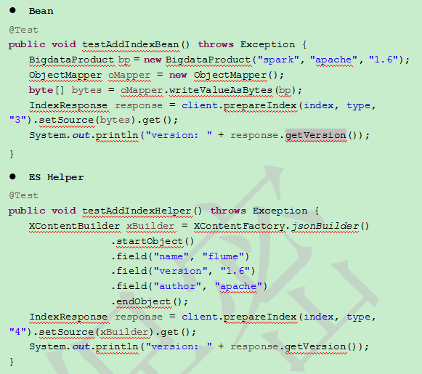
ElasticSearch JavaAPI
增加索引

Slide 25
ElasticSearch JavaAPI
查询
@Test
public void testGet() {
GetResponse response = client.prepareGet(index, type, "1").get();
Map<String, Object> map = response.getSource();
System.out.println("version: " + response.getVersion());
for(Map.Entry<String, Object> me : map.entrySet()) {
System.out.println(me.getKey() + "=" + me.getValue());
}
}

Slide 26
ElasticSearch JavaAPI
更新
@Test
public void testUpdate() throws Exception {
XContentBuilder source= XContentFactory.jsonBuilder()
.startObject()
.field("name", "hadoop")
.field("author", "CDH")
.field("version", 2.7)
.endObject();
client.prepareUpdate(index, type, "1").setDoc(source).get();
testGet();
}

Slide 27
ElasticSearch JavaAPI
删除
@Test
public void testDelete() {
DeleteResponse response = client.prepareDelete(index, type, "4").get();
System.out.println("version: " + response.getVersion());
}
索引文档条数
@Test
public void testCount() {
//该方法过时，请使用prepareSearch
long count = client.prepareCount("bigdata").get().getCount();
System.out.println(count);
}

Slide 28
ElasticSearch JavaAPI
批量操作bulk
@Test
public void testBulkInsert() {
String deptDev = "{\"name\":\"研发部\", \"deptNo\" : 20}";
String deptMarket = "{\"name\":\"市场部\", \"deptNo\" : 30}";
String deptOffice = "{\"name\":\"行政部\", \"deptNo\" : 40}";
client.prepareBulk()
.add(new IndexRequest(index, "dep", "1").source(deptDev))
.add(new IndexRequest(index, "dep", "2").source(deptMarket))
.add(new IndexRequest(index, "dep", "3").source(deptOffice))
.add(new DeleteRequest(index, type, "3"))
.get();
}

Slide 29
ElasticSearch 全文索引
ES是基于Lucene的开源搜索引擎，其查询语法关键字部分和lucene大致一样：
分页:from/size、字段:fields、排序:sort、查询:query
过滤:filter 、高亮:highlight、统计:facet
Search Type
查询query
中文分词

Slide 30
SearchType详解
es的搜索类型有4种
query and fetch(速度最快)(返回N倍数据量)
query then fetch（默认的搜索方式）
DFS query and fetch
DFS query then fetch(可以更精确控制搜索打分和排名。)
DFS解释：见备注
总结一下，从性能考虑QUERY_AND_FETCH是最快的，DFS_QUERY_THEN_FETCH是最慢的。从搜索的准确度来说，DFS要比非DFS的准确度更高。
Notes:
DFS是什么缩写？
这个D可能是Distributed，F可能是frequency的缩写，至于S可能是Scatter的缩写，整个单词可能是分布式词频率和文档频率散发的缩写。
初始化散发是一个什么样的过程？
从es的官方网站我们可以发现，初始化散发其实就是在进行真正的查询之前，先把各个分片的词频率和文档频率收集一下，然后进行词搜索的时候，各分片依据全局的词频率和文档频率进行搜索和排名。显然如果使用DFS_QUERY_THEN_FETCH这种查询方式，效率是最低的，因为一个搜索，可能要请求3次分片。但，使用DFS方法，搜索精度应该是最高的。

Slide 31
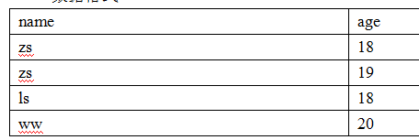
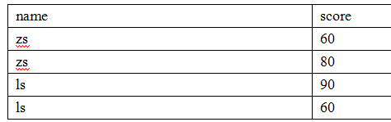
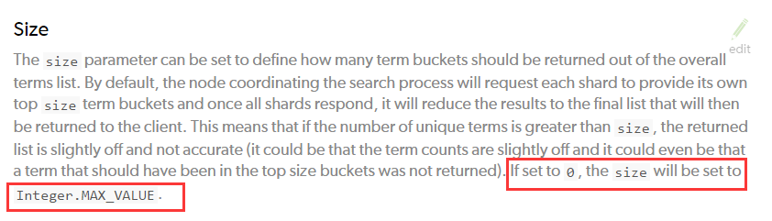
ElasticSearch查询
查询:query
.setQuery(QueryBuilders.matchQuery("name", "test"))
分页:from/size
.setFrom(0).setSize(1)
排序:sort
.addSort("age", SortOrder.DESC)
过滤:filter
.setPostFilter(FilterBuilders.rangeFilter("age").from(1).to(19))
高亮:highlight
统计:facet(已废弃)使用aggregations 替代
根据字段进行分组统计
根据字段分组，统计其他字段的值
size设置为0，会获取所有数据，否则，只会返回10条。
Notes:
public void testSearch() {
String indices = "bigdata";//指的是要搜索的哪一个索引库
SearchRequestBuilder builder = client.prepareSearch(indices)
.setSearchType(SearchType.DEFAULT)
.setFrom(0)
.setSize(5)//设置分页
.addHighlightedField("name")//设置高亮字段
.setHighlighterPreTags("<font color='blue'>")
.setHighlighterPostTags("</font>");//高亮风格
builder.setQuery( QueryBuilders.fuzzyQuery("name","hadoop"));
SearchResponse searchResponse = builder.get();
SearchHits searchHits = searchResponse.getHits();
SearchHit[] hits = searchHits.getHits();
long total = searchHits.getTotalHits();
System.out.println("总共条数： " + total);//总共查询到多少条数据
for (SearchHit searchHit : hits) {
Map<String, Object> source = searchHit.getSource();
Map<String, HighlightField> highlightFields =
searchHit.getHighlightFields();
System.out.println("---------------------------");
String name = source.get("name").toString();
String author = source.get("author").toString();
System.out.println("name=" + name);
System.out.println("author=" + author);
HighlightField highlightField =
highlightFields.get("name");
if(highlightField != null) {
Text[] fragments = highlightField.fragments();
name = "";
for (Text text : fragments) {
name += text.toString();
}
}
System.out.println("name: " + name);
System.out.println("author: " + author);
}
}

Slide 32
中文分词
我们在上面的执行过程中看到了，查询中文基本查询不出数据，那是因为ES都是需要对每一句话进行分词，拆分后才能够进行查询解析。因为底层依赖lucene，所以中文分词效果不佳，但是有比较好的分词插件，比较好的中文分词有IK，庖丁解牛中文分词等等。
集成IK分词步骤
1)下载地址：
https://github.com/medcl/elasticsearch-analysis-ik
2)使用maven对源代码进行编译(mvn clean install -DskipTests)
3)把编译后的target/releases下的zip文件拷贝到 ES_HOME/plugins/analysis-ik目录下面，然后解压
4)把下载的ik插件中的conf/ik目录拷贝到ES_HOME/config下
5)修改ES_HOME/config/elasticsearch.yml文件，添加index.analysis.analyzer.default.type: ik(把IK设置为默认分词器,这一步是可选的)
6)重启es服务
7)测试分词效果
需要说明的是，数据需要重新插入，并使用ik分词。
Notes:
1、将elasticsearch-analysis-ik-master.zip下载下来进行编译
2、将target\releases目录下面的elasticsearch-analysis-ik-master.zip上传到es中plugin目录进行解压
在plugin再创建一个父目录保存解压之后的内容analysis-ik
3、修改plugin-descriptor.properties中的elasticsearch.version=6.5.2和当前es的版本一致
4、直接启动es即可
5、当然需要同步到每一台es机器上面
6、创建新的索引库
指定对应列采用ik分词
6.1°创建索引库
curl -H "Content-Type: application/json" -XPUT 'http://bigdata01:9200/chinese'
6.2°对应字段设置分词
curl -XPOST http://bigdata01:9200/chinese/fulltext/_mapping -H 'Content-Type:application/json' -d'
{
"properties": {
"content": {
"type": "text",
"analyzer": "ik_max_word",
"search_analyzer": "ik_max_word"
}
}
}'
7、执行termQuery查询，即可看到中文分词的效果

Slide 33
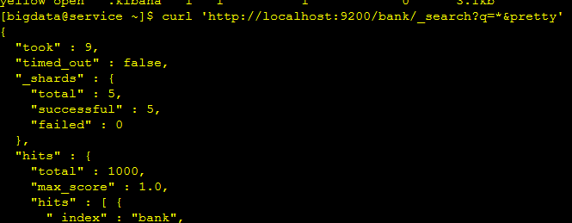
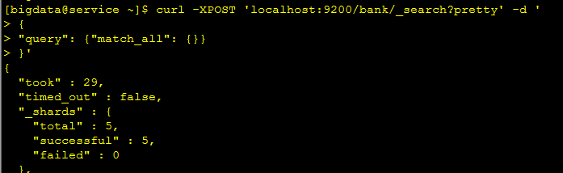
ElasticSearch Rest
有两种方式：一种方式是通过REST 请求URI，发送搜索参数；另外一种是通过REST请求体，发送搜索参数，而请求体允许你包含更容易表达和可阅读的JSON格式。
通过REST请求URI
curl 'http://localhost:9200/bank/_search?q=*&pretty'
q=*: 参数告诉elasticsearch，在bank索引中匹配所有的文档
pretty: 参数告诉elasticsearch，返回形式打印JSON结果
通过REST请求体
上述匹配所有数据可以改成如下写法
curl -XPOST 'localhost:9200/bank/_search?pretty' -d '{"query": {"match_all": {}}}'
与第一种方式不同是在URI中替代传递q=*，使用POST方式提交，请求体包含JSON格式搜索。

Slide 34
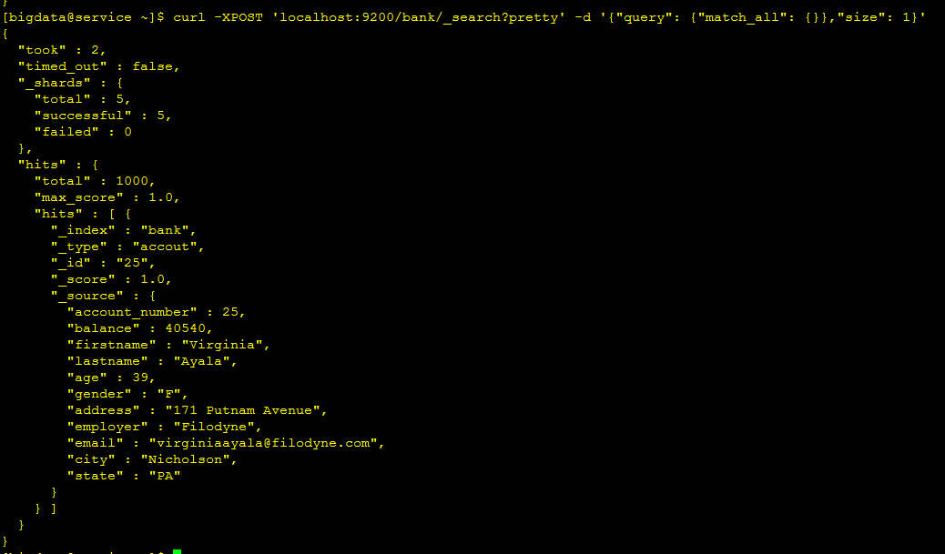
ElasticSearch Rest
查询语言介绍
elasticsearch提供JSON格式领域特定语言执行查询。可参考Query DSL。
{
"query": { "match_all": {} }
}
query：告诉我们定义查询
match_all：运行简单类型查询指定搜索中的所有文档
除了指定查询参数，还可以指定其他参数来影响最终结果。
match_all & 只返回第一个文档
curl -XPOST 'localhost:9200/bank/_search?pretty' -d
'{
"query": {"match_all": {}},
"size": 1
}'
如果不指定size，默认是返回10条文档信息
Notes:
match_all & 返回11到20个文档信息（分页）
curl -XPOST 'localhost:9200/bank/_search?pretty' -d
'{
"query": {"match_all": {}},
"from": 10
"size": 10
}'
from：指定文档索引从哪里开始，默认从0开始
size：从from开始，返回多个文档
这基本上就为分页奠定了基础。
match_all & 根据account的balance 降序排序&返回10个文档（默认10个）
curl -XPOST 'localhost:9200/bank/_search?pretty' -d
'{
"query": {"match_all": {}},
"sort": {"balance":{"order":"desc"}}
}'

Slide 35
ElasticSearch Rest
执行搜索
默认的，我们搜索返回完整的JSON文档。而source(_source字段搜索点击量)。如果
我们不想返回完整的JSON文档，我们可以使用source返回指定字段。
返回account_number and balance:
curl -XPOST 'localhost:9200/bank/_search?pretty' -d
'{
"query": {"match_all": {}},
"_source": {["balance","account_number"]}
}'
match查询，可以作为基本字段搜索查询
返回account_number=20:
curl -XPOST 'localhost:9200/bank/_search?pretty' -d
'{
"query": {"match": {"account_number":20}},
}'
Notes:
返回address=mill：
curl -XPOST 'localhost:9200/bank/_search?pretty' -d
'{
"query": {"match": {"address":"mill"}},
}'
返回 address=mill or address=lane
curl -XPOST 'localhost:9200/bank/_search?pretty' -d
'{
"query": {"match": {"address":"mill lane"}},
}'
返回 短语匹配 address=mill lane
curl -XPOST 'localhost:9200/bank/_search?pretty' -d
'{
"query": {"match_phrase": {"address":"mill lane"}},
}'

Slide 36
ElasticSearch Rest
布尔值(bool)查询
返回匹配address=mill&address=lane
curl -XPOST 'localhost:9200/bank/_search?pretty' -d
'{
"query": {
"bool": {
"must": [
{"match": {"address":"mill"}},
{"match": {"address":"lane"}}
]
}
}
}'
must:要求所有条件都要满足（类似于&&）
should：任何一个满足就可以（类似于||）
must_not:所有条件都不能满足（类似于! (&&)）
Notes:
返回 匹配address=mill or address=lane
curl -XPOST 'localhost:9200/bank/_search?pretty' -d
'{
"query": {
"bool": {
"should": [
{"match": {"address":"mill"}},
{"match": {"address":"lane"}}
]
}
}
}'
should：任何一个满足就可以（类似于||）
返回 不匹配address=mill & address=lane
curl -XPOST 'localhost:9200/bank/_search?pretty' -d
'{
"query": {
"bool": {
"must_not": [
{"match": {"address":"mill"}},
{"match": {"address":"lane"}}
]
}
}
}'
must_not:所有条件都不能满足（类似于! (&&)）
返回 age=40 & state!=ID
curl -XPOST 'localhost:9200/bank/_search?pretty' -d
'{
"query": {
"bool": {
"must": [
{"match": {"age":40}}
],
"must_not": [
{"match": {"state":"ID"}}
]
}
}
}'

Slide 37
ElasticSearch Rest
并行过滤器
文档中score(_score字段是搜索结果)。score是一个数字型的，是一种相对方法匹配查询文档结果。分数越高，搜索关键字与该文档相关性越高；越低，搜索关键字与该文档相关性越低。
在elasticsearch中所有的搜索都会触发相关性分数计算。如果我们不使用相关性分数计算，那要使用另一种查询能力，构建过滤器。
过滤器是类似于查询的概念，除了得以优化,更快的执行速度的两个主要原因:
1. 过滤器不计算得分，所以他们比执行查询的速度
2. 过滤器可缓存在内存中，允许重复搜索
为了便于理解过滤器，先介绍过滤器搜索(like match_all, match, bool, etc.)，可以与其他的普通查询搜索组合一个过滤器。 range filter,允许我们通过一个范围值来过滤文档，一般用于数字或日期过滤使用过滤器搜索返回 balances[ 20000,30000]。换句话说，balance>=20000 && balance<=30000。
Notes:
curl -XPOST 'localhost:9200/bank/_search?pretty' -d
'{
"query": {
"filtered": {
"query": {"match_all": {}},
"filter": {
"range":{
"balance": {
"gte":20000,
"lte":30000
}
}
}
}
}
}'
过滤查询包含match_all查询(查询部分)和一系列过滤(过滤部分)。可以代替任何其他查询到查询部分以及其他过滤器过滤部分。在上述情况下,过滤器范围智能，因为文档落入range所有匹配“平等”,即比另一个更相关,没有文档。
一般情况，最明智的方式决定是否使用filter or query，就看你是否关心相关性分数。如果相关性不重要，那就使用filter，否则就使用query。
queries and filters很类似于关系型数据库中的 “SELECT WHERE clause”

Slide 38
Settings和Mapping
Settings
维护索引库默认配置，当然经常用来修改默认配置。
例如：分片数量，副本数量
查看：curl -XGET http://localhost:9200/bigdata/_settings?pretty
操作不存在的索引:
curl -XPUT 'localhost:9200/bigdata/'
-d'{"settings":{"number_of_shards":3,"number_of_replicas":2}}'
操作已存在的索引:
curl -XPUT 'localhost:9200/bigdata/_settings'
-d'{"index":{"number_of_replicas":2}}'

Slide 39
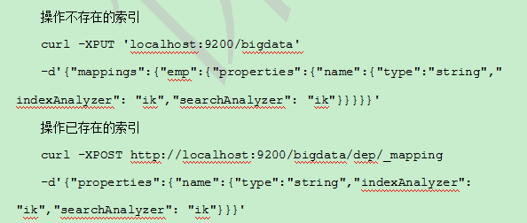
Settings和Mapping
Mappings
就是对索引库中索引的字段名称及其数据类型进行定义，类似于关系数据库中表建立时要定义字段名及其数据类型那样，(和solr中的schme类似)不过es的mapping比数据库灵活很多，它可以动态添加字段。一般不需要要指定mapping都可以，因为es会自动根据数据格式定义它的类型，如果你需要对某些字段添加特殊属性（如：定义使用其它分词器、是否分词、是否存储等），就必须手动添加mapping
查询索引库的mapping信息
curl -XGET http://localhost:9200/bigdata/dep/_mapping?pretty
mappings修改字段相关属性，见备注
例如：字段类型，使用哪种分词工具
mappings
注意：下面可以使用indexAnalyzer定义分词器，也可以使用index_analyzer定义分词器

Slide 40
ElasticSearch优化
调大系统的"最大打开文件数",建议32K甚至是64K
ulimit -a (查看)
ulimit -n 32000(设置)
修改配置文件调整ES的JVM内存大小
1：修改bin/elasticsearch.in.sh中ES_MIN_MEM和ES_MAX_MEM的大小，建议设置一样大，避免频繁的分配内存，根据服务器内存大小，一般分配60%左右(默认256M)
2：如果使用searchwrapper插件启动es的话则修改[过时，在es1.x中有用]
bin/service/elasticsearch.conf(默认1024M，2.x以后不用考虑)
设置mlockall来锁定进程的物理内存地址
避免交换（swapped）来提高性能
修改文件conf/elasticsearch.yml
bootstrap.mlockall: true
分片多的话，可以提升建立索引的能力，5-20个比较合适。
Notes:
如果分片数过少或过多，都会导致检索比较慢。分片数过多会导致检索时打开比较多的文件，另外也会导致多台服务器之间通讯。而分片数过少会导至单个分片索引过大，所以检索速度慢。建议单个分片最多存储20G左右的索引数据，所以，分片数量=数据总量/20G
副本多的话，可以提升搜索的能力，但是如果设置很多副本的话也会对服务器造成额外的压力，因为需要同步数据。所以建议设置2-3个即可。
要定时对索引进行优化，不然segment越多，查询的性能就越差
索引量不是很大的话情况下可以将segment设置为1
curl -XPOST 'http://localhost:9200/crxy/_optimize?max_num_segments=1'
java代码：client.admin().indices().prepareOptimize("bigdata").setMaxNumSegments(1).get();

Slide 41
ElasticSearch优化——删除
删除文档：在Lucene中删除文档，数据不会马上在硬盘上除去，而是在lucene索引中产生一个.del的文件，而在检索过程中这部分数据也会参与检索，lucene在检索过程会判断是否删除了，如果删除了再过滤掉。这样也会降低检索效率。所以可以执行清除删除文档
curl -XPOST 'http://localhost:9200/bigdata/_optimize?only_expunge_deletes=true'
client.admin().indices().prepareOptimize("bigdata").setOnlyExpungeDeletes(true).get();
如果在项目开始的时候需要批量入库大量数据的话，建议将副本数设置为0。因为es在索引数据的时候，如果有副本存在，数据也会马上同步到副本中，这样会对es增加压力。待索引完成后将副本按需要改回来。这样可以提高索引效率。

Slide 42
ElasticSearch优化——配置
去掉mapping中_all域，Index中默认会有_all的域，(相当于solr配置文件中的拷贝字段text)，这个会给查询带来方便，但是会增加索引时间和索引尺寸
"_all":{"enabled":"false"}
log输出的水平默认为trace，即查询超过500ms即为慢查询，就要打印日志，造成cpu和mem，io负载很高。把log输出水平改为info，可以减轻服务器的压力。
修改ES_HOME/conf/logging.yaml文件
或者修改ES_HOME/conf/elasticsearch.yaml

Slide 43

中国大数据人工智能第一品牌
答疑环节

Slide 44
中国大数据人工智能第一品牌

Slide 45
Add up everything what you like and everything what you want
梦想，要比昨天走的更远
THANK YOU FOR LISTENING
创新 · 突破 · 提升 · 超越

